Slide 1
Plan de estudios de bioeconomía Primaria
M. Giannakopoulou

Slide 2
Índice
01
Sobre el proyecto
04
Bioeconomía - Definición y ejemplos
02
Fotos / Imágenes de cosas cotidianas
05
Los beneficios de la bioeconomía
03
Materiales utilizados en bioeconomía
06
Imagina que eres un biorecurso o un bioproducto
Tabla KWL

Slide 3
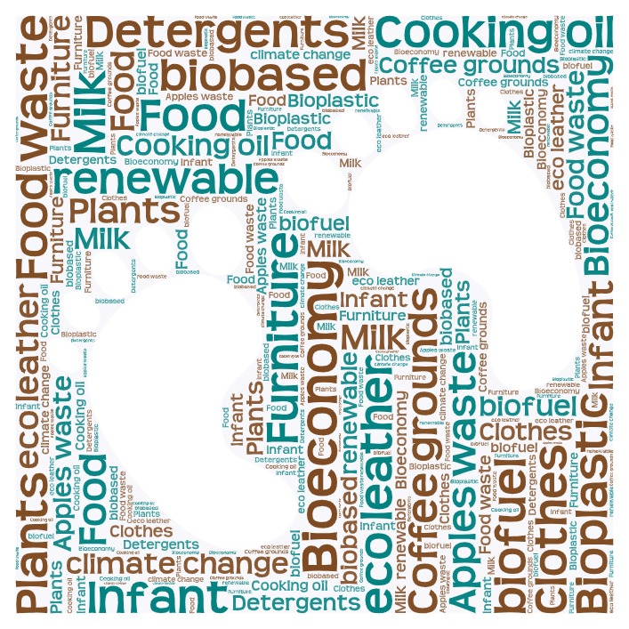
Objetivos del plan de estudios
Sesión didáctica 1
Sesión didáctica 1
Sesión didáctica 2
Los alumnos harán una lluvia de ideas sobre prácticas sostenibles en sus propias vidas, aprenderán sobre las ecoescuelas y la metodología de los 7 pasos y la utilizarán para difundir sus ideas a la comunidad escolar.
Los estudiantes comprenderán los conceptos de bioeconomía y recursos biológicos renovables.
Los alumnos se darán cuenta de cómo las plantas y los materiales naturales pueden utilizarse en la creación de productos que usamos a diario.

Slide 4
Materiales necesarios
Pizarra blanca y rotuladores o pizarra y tiza
Proyector y pantalla (si están disponibles)
Fotos o muestras de recursos biológicos renovables (por ejemplo, plantas, madera, algodón)
Material impreso/en línea o ayudas visuales sobre bioeconomía y ecoescuelas
Folletos con explicaciones sencillas e ilustraciones de conceptos de bioeconomía
Materiales para dibujar / colorear / manualidades (papel, lápices, ceras)
Pequeñas plantas o fotos de plantas
Aplicación Chatterpix kids
Presentación de la lección en Powerpoint
Hojas de trabajo (redacción, evaluación, billete de salida)

Slide 5
Sesión 1
Concepto y aplicaciones de la bioeconomía

Slide 6
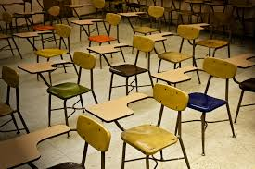
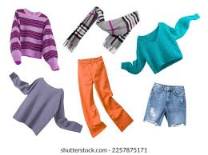
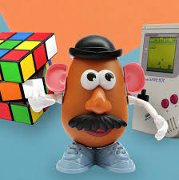
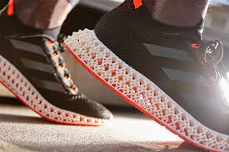
Objetos y materiales de uso cotidiano
Lápiz - Madera
Ropa - Tela
Cepilo de dientes - Plástico
Pupitres - Madera
Juguetes - Plástico
Funda de móvil - Plástico
Zapatos – Espuma/Tela
Notes:
Introduction - Warm-Up Activity (5 minutes):
1. Show the students the pictures of things we use every day. Ask them if they know where the things come from. Encourage them to think about other materials around them (their clothes, school supplies, and food).

Slide 7
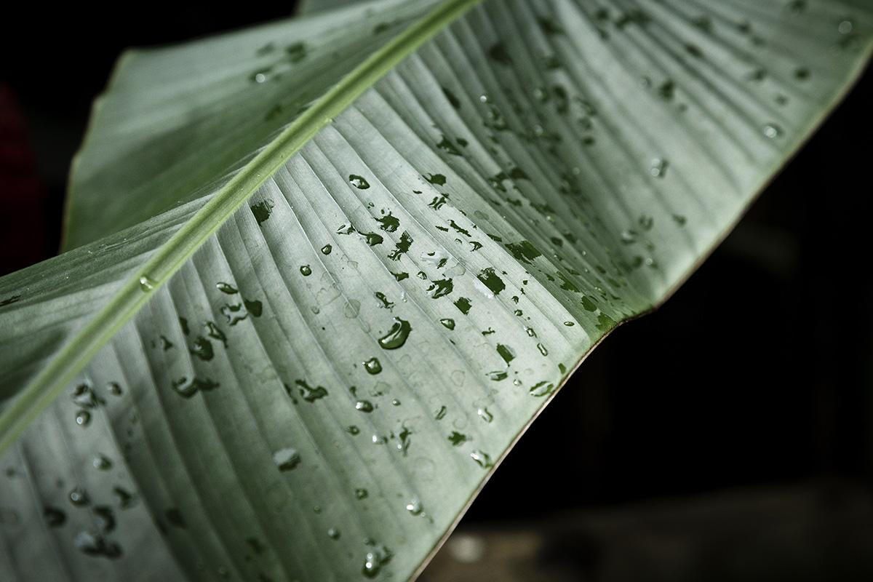
¿Son éstos los únicos materiales que podemos utilizar?
Piensa en materiales de la naturaleza que puedan utilizarse para fabricar objetos de uso cotidiano.
Rellena las dos columnas de la tabla KWL (Know - Want to Know).
Notes:
The teacher explains how we use materials from nature to make products . For example, we can use some fruit peels to make color pigments (add picture). Then he splits the class in groups and asks them if they can you think of any other materials we find in nature and we use to make new products? The groups write their answers on post –it notes and stick them on the board for everyone to see.

Slide 8
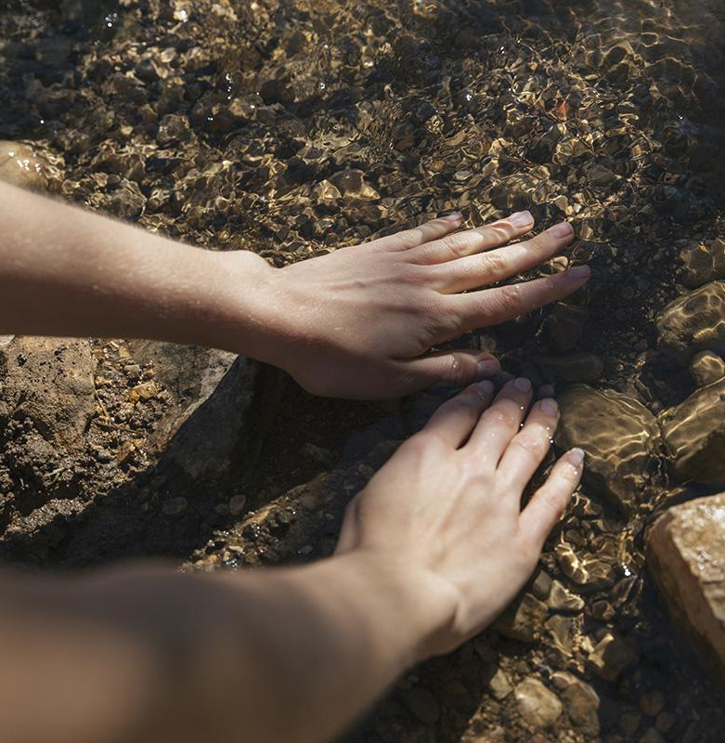
Lluvia de ideas
Piensa en las cosas que utilizamos a diario en casa y en el colegio.
¿De qué están hechas?
¿Qué material necesitamos?
Notes:
The teachers asks the students Think about the things we use every day at home and at school.
What are they made of?
What material do we need?

Slide 9
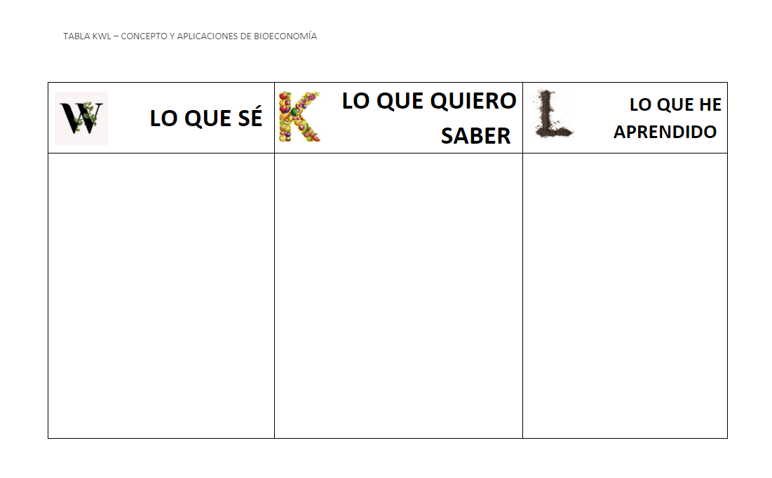
Notes:
After the 5 min introduction and discussion the teacher asks the students to fill in the first and second column of a KWL chart (Know-Want to Know- Learnt). What are the things I already know about “Bioeconomy” and what questions are raised after this brief introduction. In other words what do I want to learn about this new concept?

Slide 10
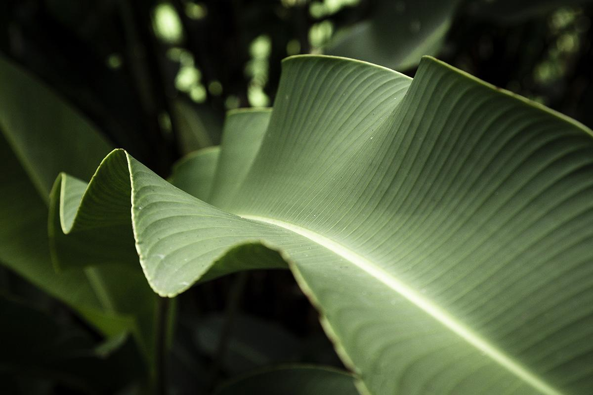
¿Qué es la bioeconomía?
Veamos el siguiente vídeo y hablemos del concepto de Bioeconomía.
https://www.youtube.com/watch?v=KYvJCIGxPLk
Notes:
The teacher introduces the term "bioeconomy" through the short video (https://www.youtube.com/watch?v=KYvJCIGxPLk) and explains that it it involves using renewable biological resources (like plants and animals) to create products and services.
Then the students are asked to come up with a definition as a group (the same groups that worked on the KWL Charts)

Slide 11
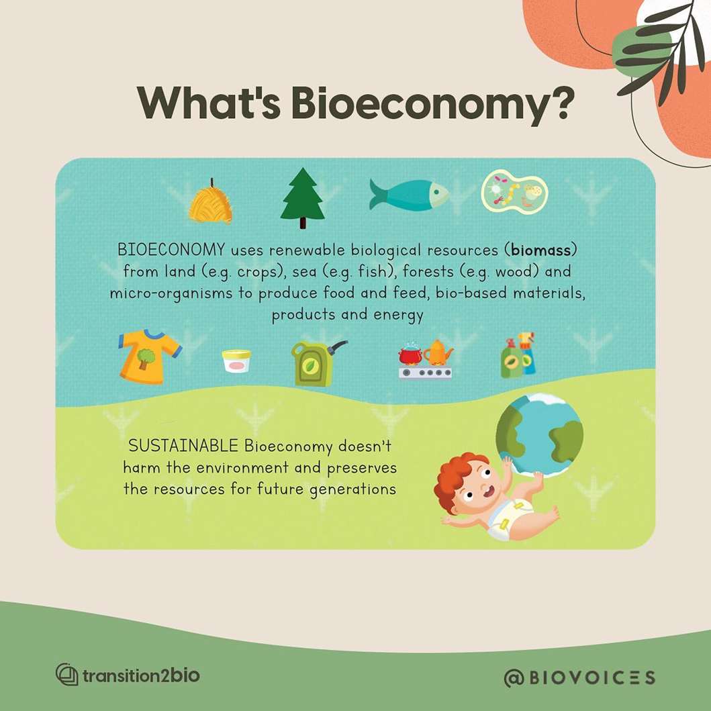
Notes:
The teachers show the students examples or pictures of renewable biological resources, such as plants, wood, and cotton and their applications in modern life. The students are asked to look at the their definition and highlight any of the words presented on this slide that is also included in their definition.

Slide 12
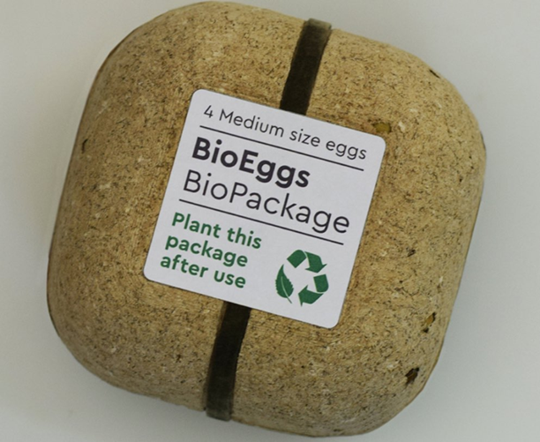
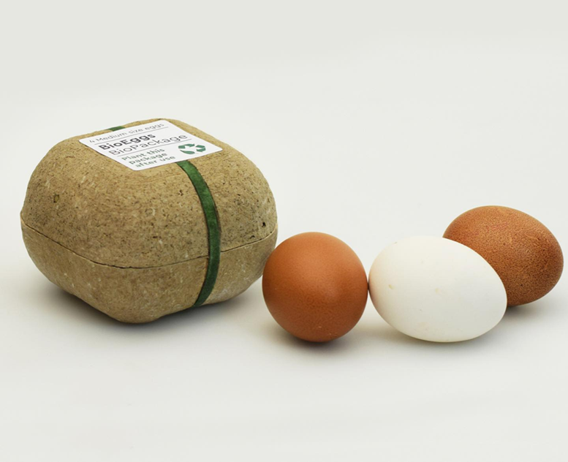
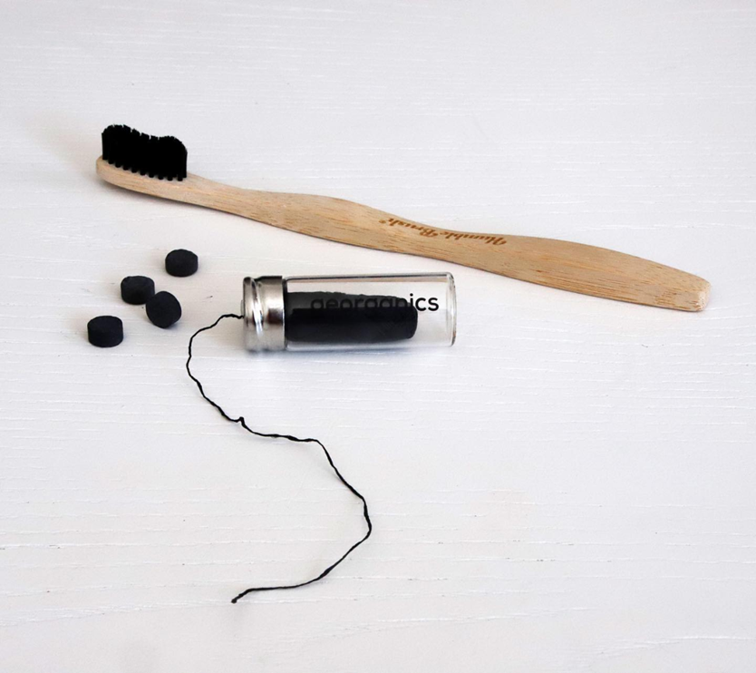
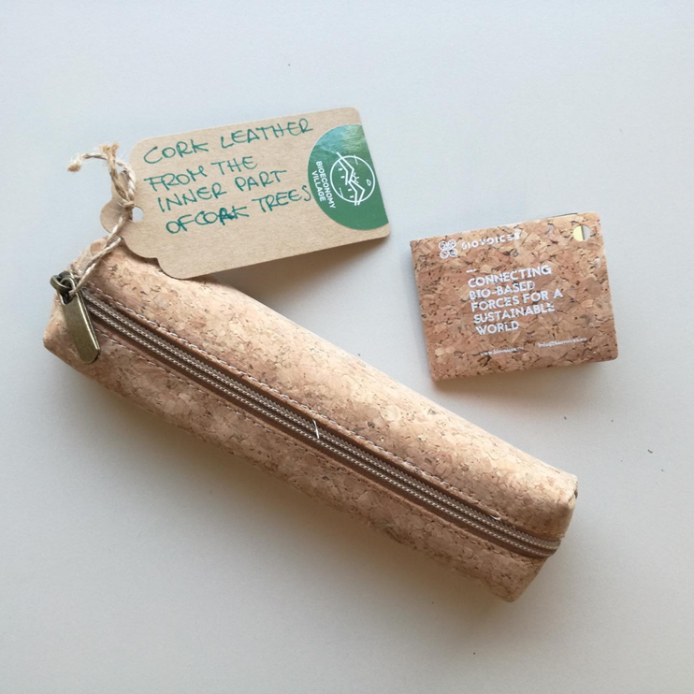
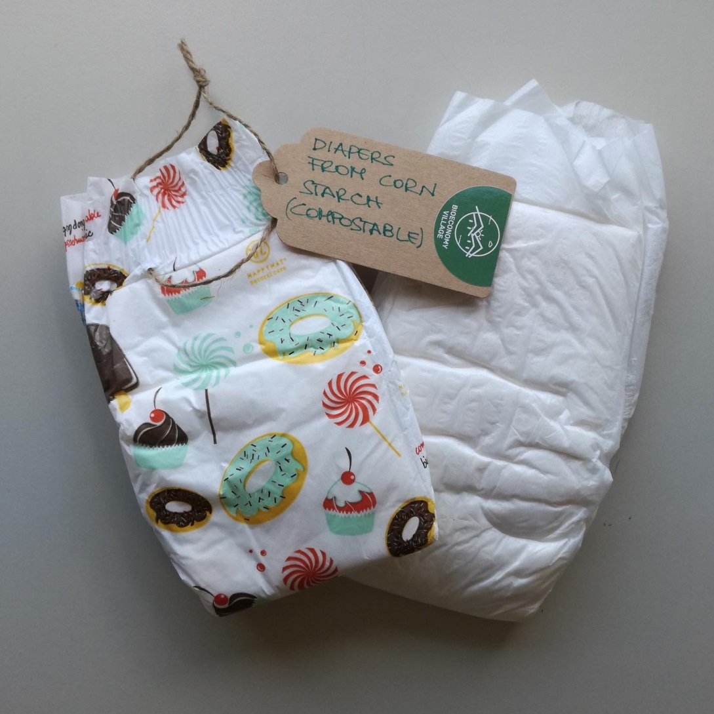
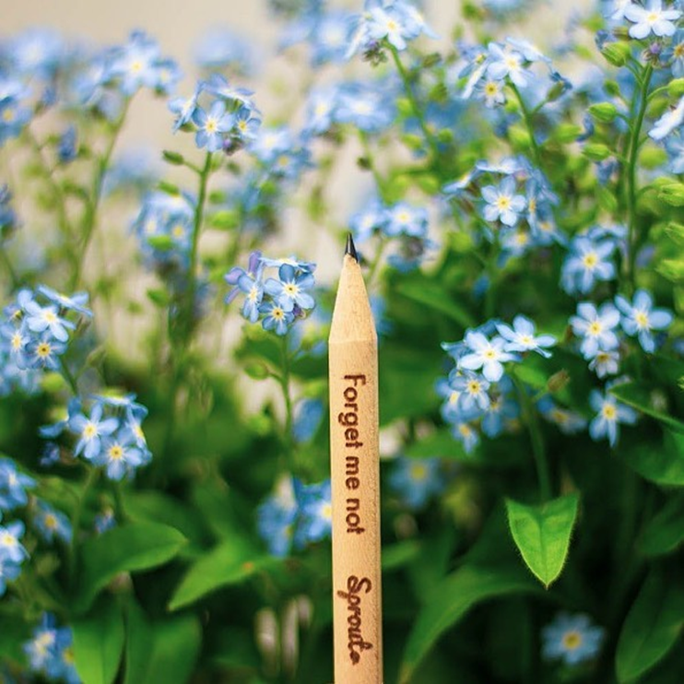
PRODUCTOS DE BASE BIOLÓGICA
Notes:
The teacher shows examples or pictures of renewable biological resources, such as plants, wood, and cotton and their bio-based products. In the pictures, the students can see diapers made of corn starch, Cork leather made of the inner part of cork trees, an organic egg package (make a handout with these pictures). S/He asks the students if they have ever seen or used any of these products. You need to add the rest.

Slide 13
Recursos biológicos renovables
Notes:
The teachers shows the students examples of more bio-based products and explains the stages of turning the poo into a notebook.

Slide 14
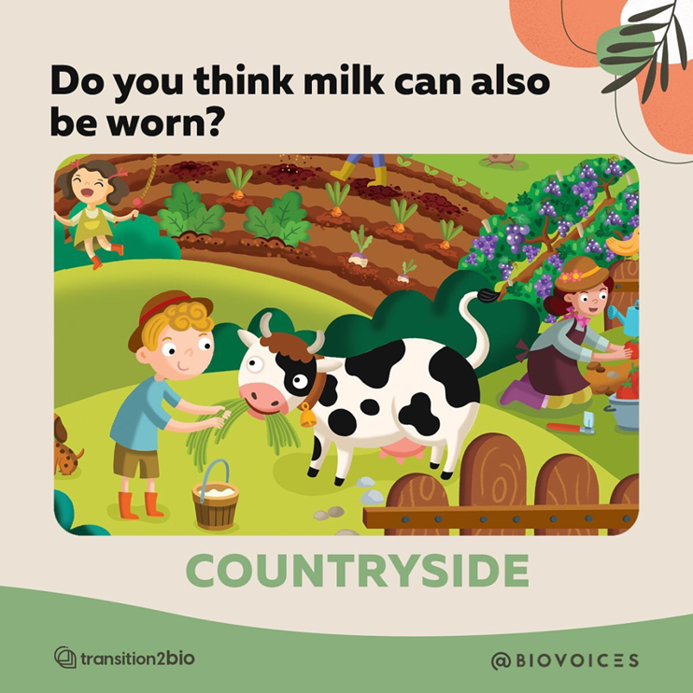
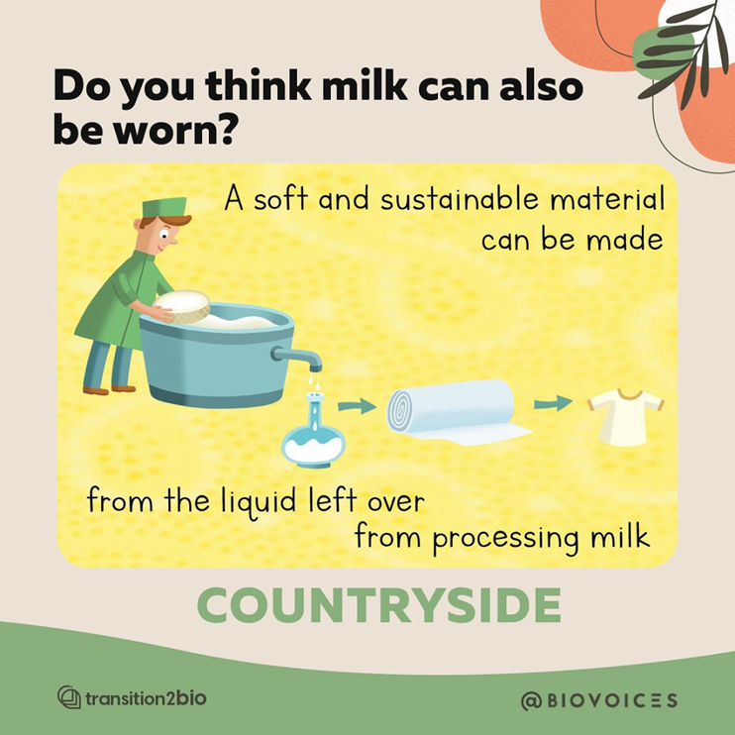
Recursos biológicos renovables
Notes:
The teachers asks the students if they can wear something made of milk and explains how a soft and sustainable material can be made from the liquid left over from processing milk.

Slide 15
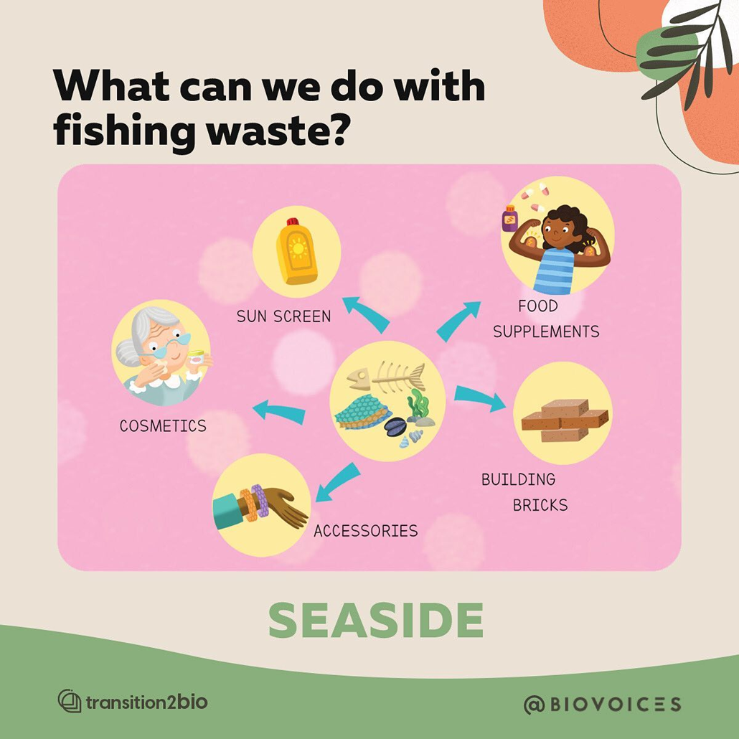
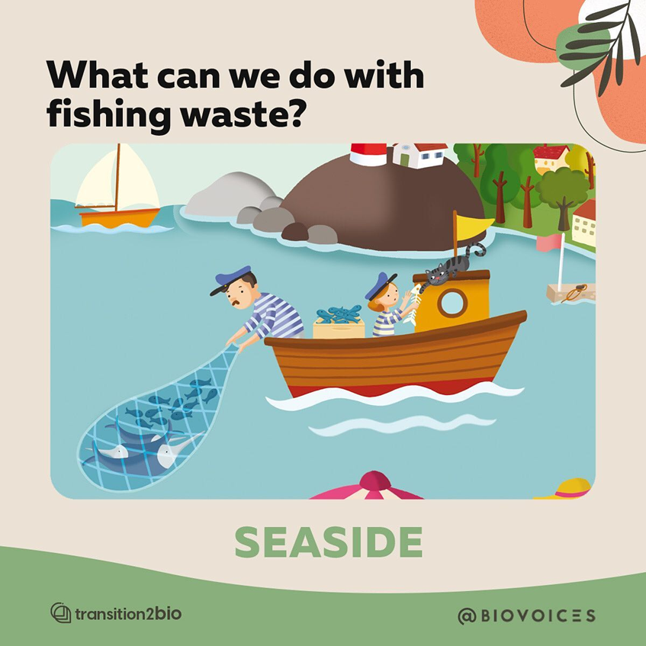
Notes:
The teachers asks the students if they have ever thought that we can use fishing waste to make something new. The s/he explains that if we process fishing waste we can produce cosmetics, accessories, building bricks, food supplements and sunscreen.

Slide 16
HORA DE LAS PREGUNTAS
¿BASURA O TESORO?
¿Basura o tesoro? | Producto o uso
Almidón de maíz | Accesorios
Residuos de pesca | Ropa
Caca de animal | Papel
Restos de leche | Cuero de corcho
Partes interiores de árboles | Pañales
https://wordart.com/create
Notes:
The teacher checks the students’ understanding through this “Trash or Treasure” matching activity / assessment

Slide 17
Tarea
Imagina que eres un biorecurso o un bioproducto. Sigue el texto modelo y escribe unas frases para presentarte a tus compañeros.

Slide 18
Proyecto - Instrucciones paso a paso para los estudiantes
Paso 01
Haz un dibujo de un recurso biológico renovable
o un bioproducto que obtengamos de él. También puedes utilizar las imágenes que se incluyen en el folleto.
Paso 02
Imagina que eres este biorecurso o un producto. Sigue el texto modelo y escribe unas frases para presentarte a tus compañeros.
Paso 03
Utiliza la aplicación Chatterpix Kids para hacer que tu foto hable.
Presenta tu vídeo a tus compañeros de clase.
Notes:
The teacher asks the students to draw a renewable biological resource or a bio-product we get from it. Alternatively, the teacher can give them visuals /pictures of resources and products
Project: Pretend you are a bio-resource or a product. Follow the model text and write a few sentences to introduce yourself to your classmates.
Then use the application Chatterpix Kids to make your picture speak. (link to the sample)
Present your video to your classmates.

Slide 19
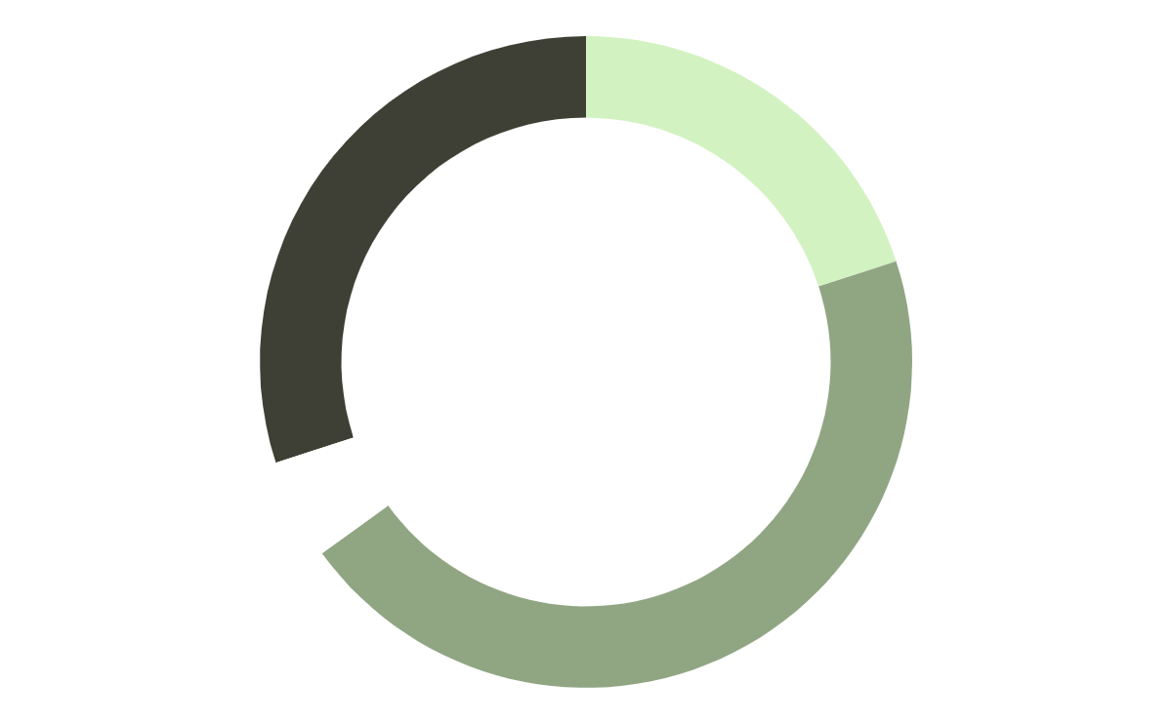
Model Text
3. Uso
Soy compostable.
1. Presentate
¡Hola! Soy Dip the Diaper.
4. ¿Por qué elegirme a mí?
2. Material
No perjudico al medio ambiente.
Estoy hecho de almidón de maíz.
Utiliza «Chatterpix» para crear un vídeo.
https://www.duckduckmoose.com/educational-iphone-itouch-apps-for-kids/chatterpixkids/
Sample video:
Notes:
The teachers asks the students to use the model text to write about their bio-based product or resource.

Slide 20
Sesión 2
Ecoescuelas y bioeconomía

Slide 21
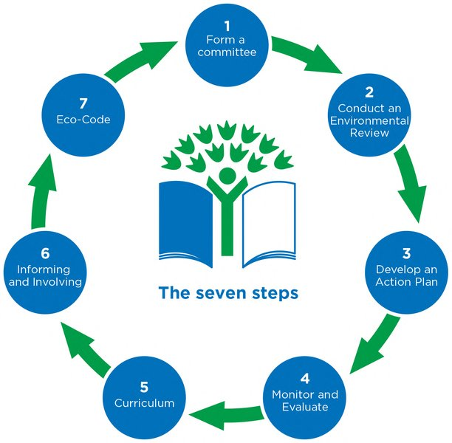
Ecoescuelas y metodología en 7 pasos
¿Puedes encontrar las conexiones entre la primera sesión y los siete pasos de las Escuelas ECO?
https://www.ecoschools.global/seven-steps-methodology
Notes:
The teacher introduces the topic of the day, namely the 7-step methodology of ECO Schools. S/he explains that the students will try to use specific steps of the 7-step circle to disseminate the knowledge they acquired through session 1 related to the concept of Bioeconomy. The teacher uses a video to introduce them to the students.

Slide 22
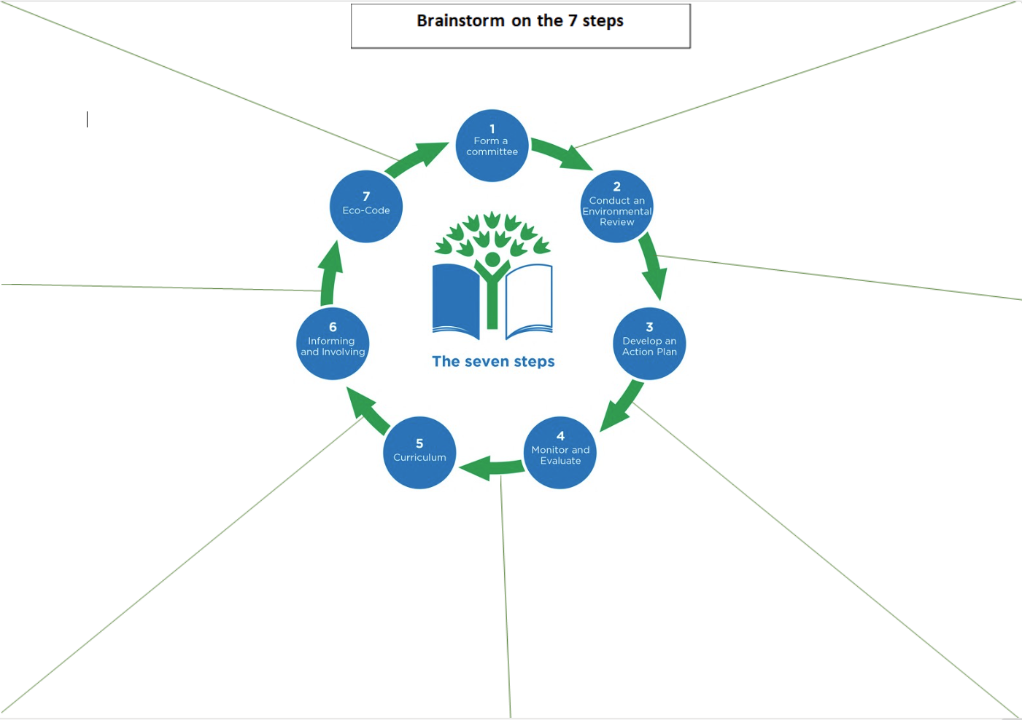
Lluvia de ideas
¿Cómo podemos difundir los resultados de nuestra investigación sobre bioeconomía?
¿Deberíamos utilizar los vídeos que hemos creado?
¿Cómo podemos actuar en la escuela?
Votemos las mejores ideas y deleguemos funciones y responsabilidades.
Ej. Podemos crear un juego de mesa con preguntas del libro «¿Qué es la bioeconomía?» y encontrar peones de materiales naturales que puedan recoger en el bosque cercano.
Ideas.
1. Escribir una canción sobre bioeconomía
2. Crea un acrónimo y haz un póster/collage divertido
Ej. Podemos hacer una presentación con los resultados y nuestros vídeos «chatterpix» y presentarla a toda la comunidad escolar (compañeros, profesores, padres) para celebrar el día mundial del medio ambiente.
Ideas.
1. Haz una presentación con las imágenes de Chatterpix
2. Organizar una obra de teatro escolar con los productos biológicos como personajes.
Notes:
The teacher explains that the focus of the session will be on two steps, the Dissemination Stage and the creation of an ECO-CODE. The students work in teams and brainstorm on the ways they can use to disseminate their knowledge using the videos they created. They also propose ways the whole school can use to take action. They vote on the best ideas and write them down. They delegate roles and responsibilities. (Brainstorm map). To facilitate the process try to answer the questions above

Slide 23
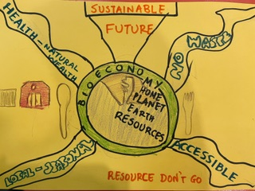
Ejemplos de Eco - Código de Bioeconomía
Canción / Poema
Acrónimo
BIOECONOMÍA:
B - Biodegradable
I - Innovación
O - Orgánica
E - Ecológica
C - Conservación
O - Oportunidad
N - Natural
O - Optimización
M - Manejo
Í - Inclusiva
A - Abundancia
¡La bioeconomía es genial!
Una herramienta fenomenal
para frenar el cambio ambiental
y que el planeta brille sin igual.
Nikiforos Haskos, estudiante de 6º grado de primaria de la escuela primaria de Atenas.
Poster
Podemos crear un cartel y colocarlo en el tablón de anuncios de la entrada de la escuela.
Podemos utilizar un acrónimo de Bioeconomía en la escuela para
Podemos escribir una canción / añadir o cambiar versos de una canción con una melodía conocida
Notes:
The teachers shows the students samples of ECO-CODES on Bioeconomy. The students create their ECO –CODE of Bioeconomy at school and present it to the whole school community. They also come up with a plan to organise a Bioeconomy Day at school to inform students, parents and teachers about the benefits of bioeconomy (Eco code options worksheet)

Slide 24
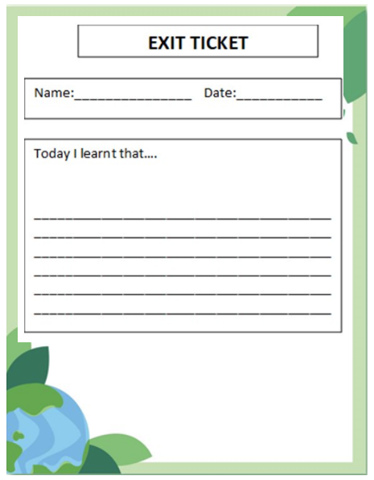
EVALUACIÓN Y REFLEXIÓN
Los alumnos reflexionan sobre lo que han aprendido y rellenan la última parte de la tabla KWL.
Los alumnos evalúan sus conocimientos a través de los juegos interactivos
Los alumnos rellenan el BILLETE DE SALIDA: Escribe lo más impresionante que hayas aprendido sobre bioeconomía
. https://wordwall.net/resource/71151472
https://create.kahoot.it/details/5d109e00-bfd8-42ff-8f04-71da275f0750
Notes:
The teacher asks the students to reflect on what they learnt during the lesson. S/he encourages them to play an online game. (quantitative)
https://wordwall.net/resource/71151472
https://create.kahoot.it/details/5d109e00-bfd8-42ff-8f04-71da275f0750
The teacher asks the students to write an exit ticket as they leave the class answering the question “What makes bioeconomy a good option for a sustainable future?” or “Write the most impressive thing you learnt about bioeconomy” .

Slide 25
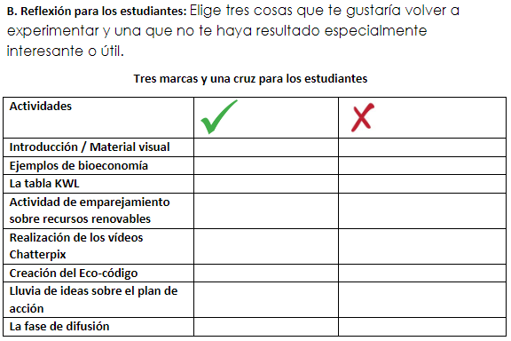
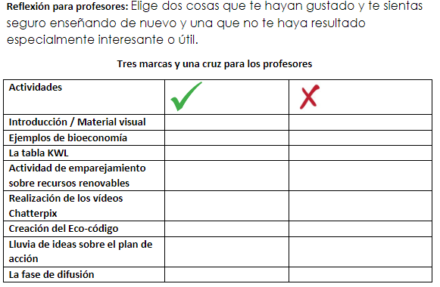
REFLEXIÓN - Si tuviera que volver a hacer el proyecto de bioeconomía...
Reflexión para estudiantes
Reflexión para profesores
Notes:
The students reflect on the 7-step methodology and the process they followed by answering the question “If you were to do the Bioeconomy project again, what would you keep and what would you leave out?” filling out the “Three checks – One cross” handout with three things they would like to experience again and one that was not particularly interesting or helpful. The lesson ends by emphasizing the role of individuals and communities in building a healthier planet.
The teachers also fill in the “Three Checks and a Cross” handout by answering the question “Choose two things you enjoyed and feel confident teaching again and one that was too difficult to teach or not particularly interesting or helpful.

Slide 26
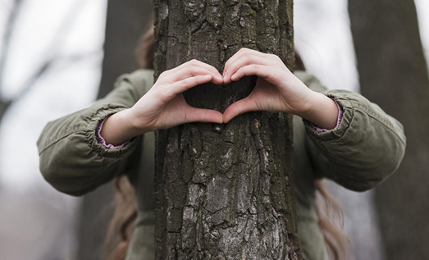
Referencias
1. ¿Qué es la bioeconomía? Libro
2. Imágenes
https://encryptedtbn0.gstatic.com/images?q=tbn:ANd9GcSrt9DMrbEWqSp4WHHU8XxSs5WkkYFRwEMP3g&s
https://encrypted-tbn0.gstatic.com/images?q=tbn:ANd9GcSdUr08fOClEJRdUhPxra0em1LI3NY24WW2QQ&s
https://encrypted-tbn0.gstatic.com/images?q=tbn:ANd9GcTStyEZKz0mjyyLwZT68znKA_yB0OPwgCWssQ&s
https://encrypted-tbn0.gstatic.com/images?q=tbn:ANd9GcTStyEZKz0mjyyLwZT68znKA_yB0OPwgCWssQ&s
https://textiletechsource.com/wp-content/uploads/sites/23/2023/07/Adidas-3D-printed-Futurecraft-4DFWD-sole-features-Carbons-new-partially-bio-based-resin.-Courtesy-adidas_ALT.jpg
https://target.scene7.com/is/image/Target/GUEST_7fc009bb-a54f-467f-81fe-881b477c1884?wid=488&hei=488&fmt=pjpeg

Slide 27
¡Gracias!

